Slide 1
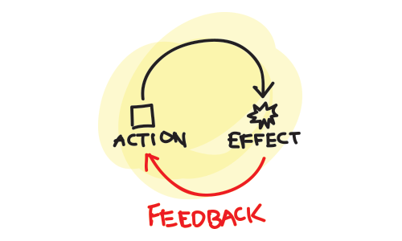
Zpětná vazba

Slide 2
1) Zpětná vazba obsahuje hodnocení druhého člověka
2) Zpětná vazba je založena na popisu a faktech
3) Jde o kombinaci obojího
Při hodnocení, které je vnímáno jako kritika, může dojít k snížení sociálního porozumění (Lee, Siegle, Dahl, Hooley, Silk, 2014) v kontextu mateřské kritiky ve vztahu k dospívajícím.

Slide 3
1) Hodnocení osoby (jeho identity)
2) Hodnocení jeho chování
3) Hodnocení situace
„Úkol nebyl splněný do stanoveného termínu (důkaz), a z toho mi vyplývá (vyvození), že se nemůžeme posunout dál k dalšímu bodu procesu (důsledek)“.

Slide 4
„SBI model“ (Situation – behavior – impact model)
„Včera večer při hodině dějepisu (situace), někteří z vás vykřikovali během hodiny (chování) a mě to rušilo (dopad)“.
„Včera večer při hodině dějepisu (situace) někteří z vás vykřikovali během hodiny (chování) a vedlo to k tomu, že jsme nakonec nic neudělali/psali písemku (dopad), říkám to proto, aby se to dnes neopakovalo (příležitost)“.

Slide 5
Nenásilná komunikace
1) Pozorování
2) Pocity
3) Potřeby
4) Prosba
„Když vidím, že v té úloze je jen výsledek a ne postup řešení (pozorování), nejsem z toho nadšený (pocit), protože považuji za důležité učit vás přemýšlet o způsobu řešení matematických úloh (potřeba), mohl bys je tam prosím příště psát/dospat (prosba)?“

Slide 6
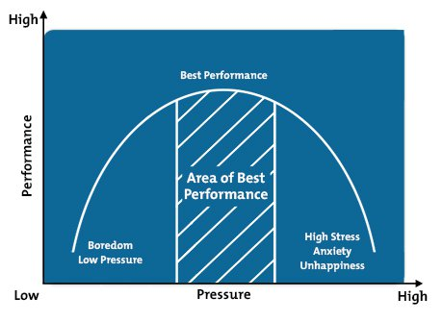
Jak přijímat zpětnou vazbu
Jak nás naučili poslouchat kritiku?
Máme otevřenou nebo uzavřenou mysl? Růstové versus fixní nastavení mysli – C. Dwecková
Emoční křivka (Cozolino, 2013) cítíme se v interakci bezpečně, pak se přijímá zpětná vazba lépe, i když obsahuje hodnocení.
Schopnost naslouchat
Míra emoční aktivace

